Slide 1

使用jQuery Ajax

Slide 2

本讲主要内容
以数据为中心的Ajax："$.ajax"函数
  基础
  可选项
  发送数据：静态字符串、数据对象、来自serialize函数的字符串
以内容为中心的Ajax：load函数
处理JSON数据
与其它库在Ajax支持方面的比较

Slide 3
简介

Slide 4
jQuery Ajax
什么是Ajax?
  Asynchronous JavaScript and XML（异步JavaScript和XML）
  是一种创建交互式网页应用的网页开发技术
  它使用：
    使用XHTML+CSS来表示信息；
    使用Javascript操作Document Object Model进行动态显示及交互；
    使用 XML 和 XSLT 进行数据交换及相关操作；
    使用 XMLHttpRequest对象与Web服务器进行异步数据交换；
    使用 JavaScript 将所有的东西绑定在一起。

Slide 5
jQuery Ajax
传统的Web应用：
  传统的web应用允许用户填写表单(form)，当提交表单时就向web服务器发送一个请求。服务器接收并处理传来的表单，然后返回一个新的网页。
  这个做 法浪费了许多带宽，因为在前后两个页面中的大部分HTML代码往往是相同的。
  由于每次应用的交互都需要向服务器发送请求，应用的响应时间就依赖于服务器的 响应时间。这导致了用户界面的响应比本地应用慢得多。

Slide 6
jQuery Ajax
Ajax应用：
  AJAX应用可以仅向服务器发送并取回必需的数据，并在客户端采用JavaScript处理来自服务器的响应。
  因为在服务器和浏览器之间交换的数据大量减少，结果我们就能看到响应更快的应用。同时很多的处理工作可以在发出请求的客户端机器上完成，所以Web服务器的处理时间也减少了。
  实现“无刷新”的页面。

Slide 7
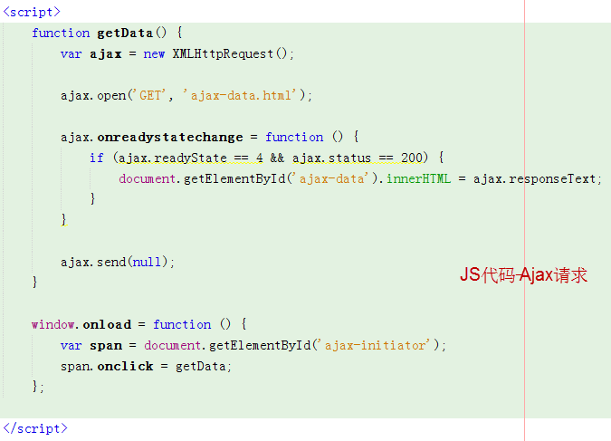

jQuery Ajax
Ajax应用示例：

Slide 8
jQuery Ajax工具
$.ajax({选项})
  进行一个Ajax请求。例如
    $.ajax({url:"address", success:responseHandler});
    传给responseHandler响应处理器的是响应文本，不是响应对象。
    不要忘了ajax前面的点(.)
load(url)
  进行Ajax请求，并将结果加载到HTML元素中
    $("#some-id").load("address");
    还可以有第二个参数(可选地)，为数据字符串或对象
简写
  $.get, $.post, $.getJSON
    是$.ajax的简化形式。它们支持的可选项较少，因此许多开发者仅使用$.ajax

Slide 9
$.ajax：基础

Slide 10
$.ajax：基本语法
$.ajax(选项)
  最简单的形式：$.ajax({url:"address", success:funct});
  处理器回调函数获得的是响应文本，不是响应对象。jQuery从响应类型推测它是普通文本、XML或JSON。如果想强迫处理器函数获得给定的类型，使用dataType选项。
用于$.ajax({...})的选项
  总是使用的：url, success
  其它常见的选项
    cache、data、dataType、error、type、username、password

Slide 11
关于success后的回调函数
最简单的形式
  function someHandler(text){...}
    注意它获得的是响应文本，不是响应对象
    文本可以是XML或JSON，根据dataType选项而定
完整的形式
  function someHandler(text,status,request){...}
    text
      来自服务器的响应数据
    status
      描述状态的字符串： "success"或"notmodified"。很少使用。
    request
      原始的XMLHttpRequest对象

Slide 12
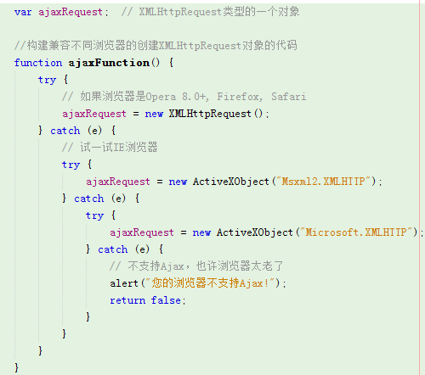
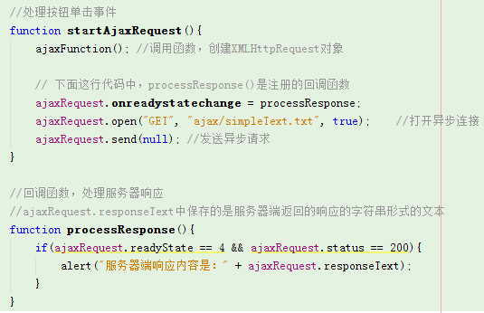
以数据为中心的Ajax
使用基本的JavaScript：

Slide 13

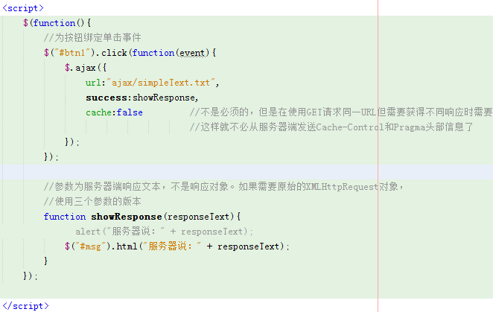
以数据为中心的Ajax
使用jQuery Ajax

Slide 14
$.ajax：发送数据

Slide 15
概述
$.ajax({url:..., success:..., data:...});
  data可以是一个字符串
    根据get或post提交方法
    可以自动地使用"serialize"函数来构建字符串
  data可以是一个对象，在这种情况下，字符串由属性名和URL编码的属性值构成
等价示例
  $.ajax({... data:"username=zhangsan&userpwd=123"});
  $.ajax({... data:{username:"zhangsan",userpwd:"123"}});
注意：val函数
  val()读取input元素的值
    var text = $("#some-textfield-id").val();

Slide 16
发送数据的三个选择
显示字符串
  为data属性提供一个显式字符串
  $.ajax({url:..., data:"a=foo&b=bar", success:...});
数据对象
  为data属性提供一个对象。属性名为参数名，URL编码过的属性值为参数值。对值进行URL编码是自动的
  var params = {a:"foo", b:"bar"};
  $.ajax({url:..., data:params, success:...});
通过"serialize"构建字符串
  给form一个id。给input元素name名称。当在form上调用serialize时，它会构造一个与表单正常提交时浏览器的查询字符串相同的查询字符串。
  $.ajax({url:..., data:$("#form-id").serialize(),success:...});

Slide 17
$.ajax：选项和简写

Slide 18
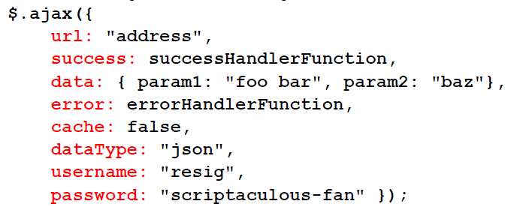
概述
总是使用的选项: url, success
  $.ajax({url:"address", success:responseHandler});
普通选项：

Slide 19
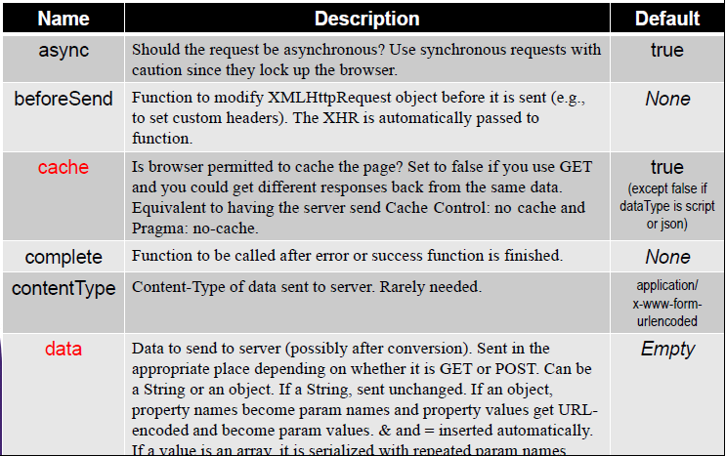
选项1

Slide 20
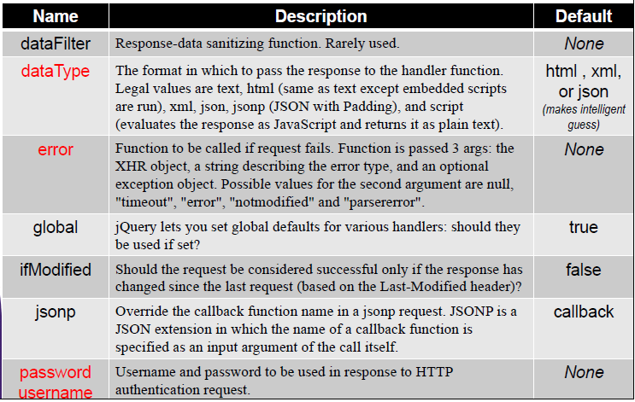
选项2

Slide 21
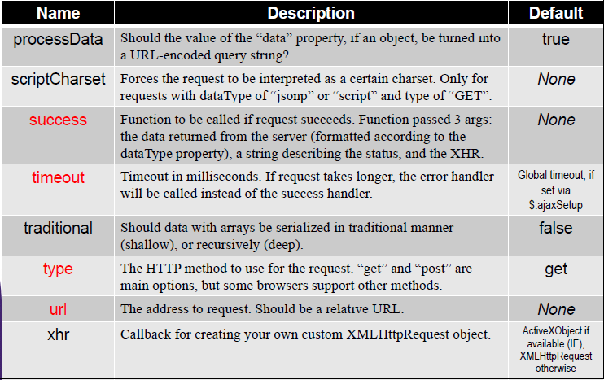
选项3

Slide 22
$.ajax的简写：等价形式
$.get
  $.get("url", dataObj, someFunct)
  $.ajax({url:"url", data:dataObj, success:someFunct});
$.post
  $.post("url", dataObj, someFunct)
  $.ajax({url:"url", data:dataObj, success:someFunct, type:"post"});
$.getJSON
  $.getJSON("url", dataObj, someFunct)
  $.ajax({url:"url", data:dataObj, success:someFunct, dataType:"json"});
注意
  请求方法GET和POST作为第四个的可选参数

Slide 23
jQuery Ajax
jQuery Ajax方法：
  jQuery.get( url [, data] [, success(data, textStatus, jqXHR)] [, dataType] )
    url：请求的URL
    data：随同request发往服务器端的String或map
    success(data, textStatus, jqXHR)：回调函数。如果请求成功返回了，就执行。
    dataType：期待从服务器端返回的数据类型（xml,json,script,html）

Slide 24
jQuery Ajax
jQuery Ajax方法：
  jQuery.post( url [, data] [, success(data, textStatus, jqXHR)] [, dataType] )
    url：请求的URL
    data：随同request发往服务器端的String或map
    success(data, textStatus, jqXHR)：回调函数。如果请求成功返回了，就执行。
    dataType：期待从服务器端返回的数据类型（xml,json,script,html）

Slide 25
$.ajax的简写形式的优劣
优势
  简洁而清晰
劣势
  如果稍后想要额外的选项，则必须修改代码
  没有直接提供错误处理的函数。相反，必须调用ajaxError来设置错误处理函数
  如果不带数据，必须传递一个null。
    $.get("url", null, someHandler);
    $.ajax({url:"url", success:someHandler});
  在老的jQuery版本中，不能使用serialize
    在jQuery 1.3及以前，data数据不能是字符串，这意味着不能使用serialize函数来自动地从表单构造查询字符串

Slide 26
将响应结果插入到HTML：load函数

Slide 27
jQuery Ajax
jQuery load方法：
  .load( url [, data] [, complete(data, textStatus, jqXHR)] )
    url：请求的URL
    data：随同request发往服务器端的String或map
    complete(data, textStatus, jqXHR)：回调函数。请求完成以后，就执行。

Slide 28
load函数：基本语法
基本形式
  $("#result-area-id").load("url");
  $("#result-area-id").load("url", data);
  $("#result-area-id").load("url", data,handlerFunction);
辅助工具
  过滤返回的HTML
    向URL添加jQuery过滤器。只有匹配的元素会被插入。例如，只插入li元素：
      $("#result-id").load("address li");

Slide 29
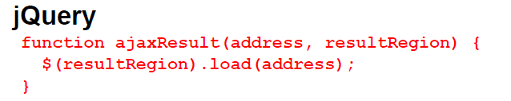
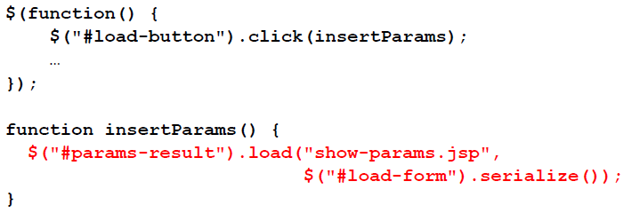
以内容为中心的jQuery Ajax
语法：

Slide 30
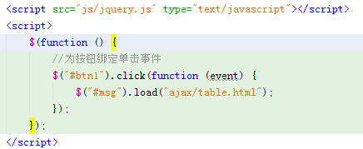
以内容为中心的jQuery Ajax
示例：

Slide 31
处理JSON数据

Slide 32
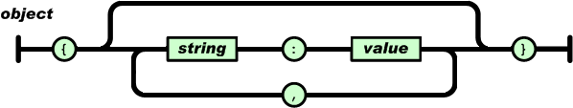
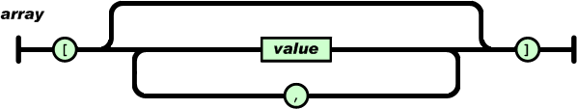
与服务器通信
JSON介绍：
  一种轻量级数据交换格式，可替代XML
  更简洁，更容易理解
  http://www.json.org
两种形式：

Slide 33
与服务器通信
JSON数据
  {“username”:”张三”,”年龄”:18}
  [
  {"城市":"北京","面积":16800,"人口":1600},
  {"城市":"上海","面积":6400,"人口":1800}
  ]

Slide 34
与服务器通信
jQuery的$.getJSON()方法
示例,与servlet通信：
  向服务器传参,获取单个json对象
  获取json对象数组

Slide 35
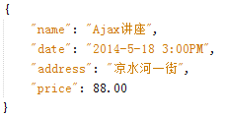
请求JSON数据的方式
服务器端：
  返回JSON对象。例如：
调用$.ajax的代码：
  指定dataType为json。例如：
  $.ajax({url:address, success:handler, dataType:"json"});
对响应结果的处理：
  接收JavaScript数据作为第一个参数。不需要解析或"eval"。必须将结果构建为HTML。

Slide 36
JSON限制
JSON实践
  JavaScript内在提供支持
根据json.org限制JSON
  是JavaScript的子集
    对象属性名必须在双引号内
    字符串仅使用双引号表示(不是单引号)
  当从服务器发送JSON时，应该遵循这样的格式
从服务器返回的JSON的MIME类型
  根据RFC 4627说明，JSON应该具有“application/json”类型

Slide 37
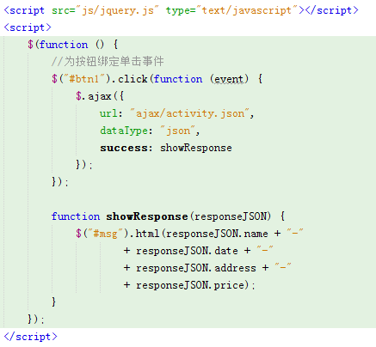

请求JSON格式数据示例代码

Slide 38

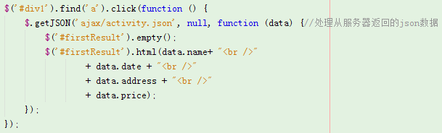
$.getJSON()方法
可以使用简写方法请求JSON数据。如下面的示例：
HTML页面
JSON数据
jQuery Ajax 请求

Slide 39
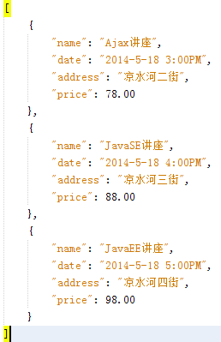
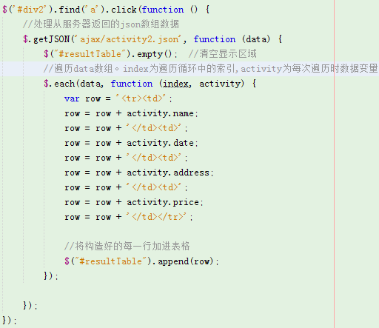
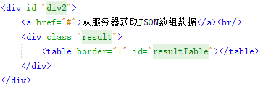
处理JSON数组
可以在JS中直接处理JSON数组。如下示例：
JSON数组
jQuery Ajax 请求和返回结果处理
HTML页面

Slide 40
jQuery Ajax
jQuery Ajax方法：
  . serialize()方法
    该方法以标准的URL-encoded符号创建一个文本字符串
    在实际使用中，可以先使用此方法将一个表单编码，然后以ajax方式传递给服务器端
    即实现表单的ajax提交

Slide 41
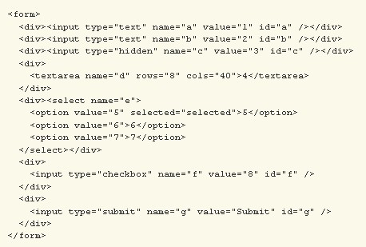
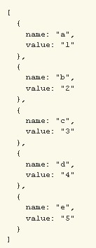
jQuery Ajax
jQuery Ajax方法：
  . serializeArray()方法
    该方法将一组表单元素编码为一个名称-值对数组

Slide 42
jQuery Ajax示例

Slide 43
jQuery Ajax示例
案例：表单输入验证。功能描述如下：
  创建一个用户输入表单，该表单将用来搜集一些用户的基本信息，如姓名、e-mail和电话号码
  在输入表单上需要进行一些验证：
    姓名只能包含字母和数字
    e-mail应该是一个有效的e-mail格式
    电话号码应该包含一个有效的电话号码格式
  验证应该只在客户端进行
  数据应该通过Ajax被发送到运行在web服务器上的某些脚本程序
  从服务器端将获得success或failure消息，并显示在客户端

Slide 44
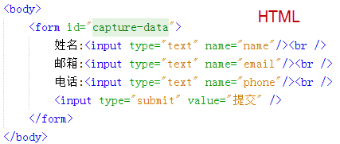
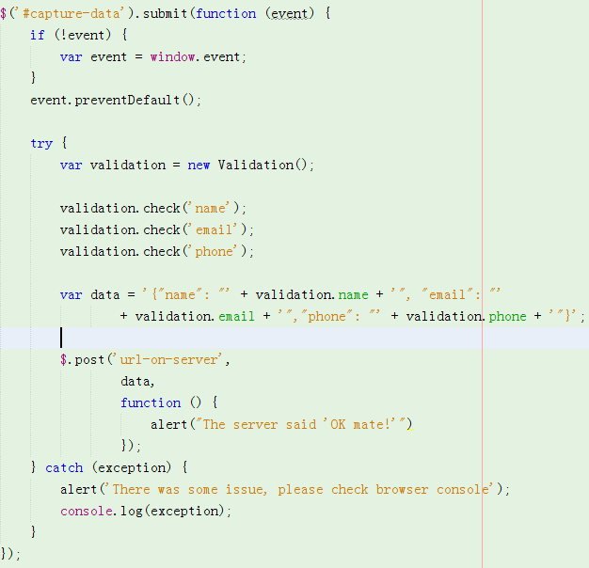
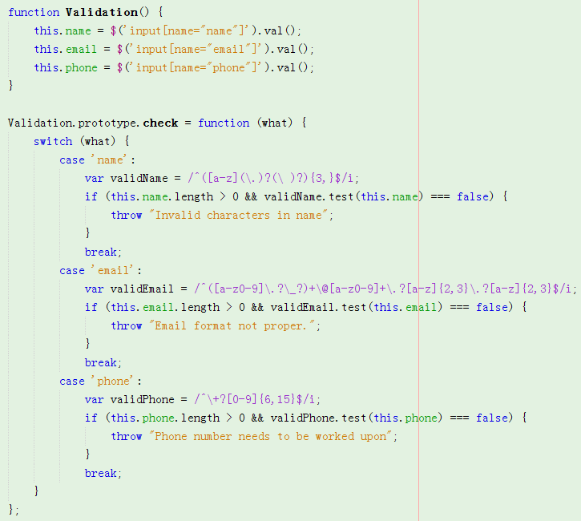
jQuery Ajax示例
案例：表单输入验证。功能描述如下：
  创建一个用户输入表单，该表单将用来搜集一些用户的基本信息，如姓名、e-mail和电话号码

Slide 45
小结
jQuery是一个js库
有丰富的插件库
在开发RIA程序方面，崭露头角
要求具备：
  Html、CSS、DOM
  JSON

Slide 46
小结
通过编程赋予事件处理器
  $(function(){
  $("#some-id").click(someFunction);
  });
通用的Ajax请求(数据为中心的Ajax)
  $.ajax({ url: "relative-address",
  success: handlerFunction,
  data: $("#form-id").serialize(),
  dataType: "json"
  });
加载结果(内容为中心的Ajax)
  $("#result-id").load("relative-address", $("#form-id").serialize());

